Slide 1

第八部分
多元函数微分学
☺
习题课

Slide 2
第八部分 多元函数微分学
一 重点与难点
1. 理解多元函数的极限、连续、偏导数、全微分等概念 练习
理解它们之间的关系(七框图 ) (有关七框图的提问 ).
2. 熟练掌握多元复合函数的一阶、二阶偏导数的求法；
3. 掌握隐函数的求导法则。
(1) 一个方程确定的隐函数 *(2) 方程组确定的隐函数
4. 掌握空间曲线的切线及法平面的求法。
5. 掌握空间曲面的切平面及法线的求法。
6. 掌握二元函数极值、给定区域上的最值、 及条件极值的求法。
7. 理解方向导数与梯度的概念和计算方法，以及二者的关系。
二 典型例题(8个)
三 课堂练习
1. 求偏导、求全微分(4个) 2. 计算(5个)

Slide 3
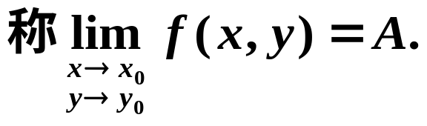

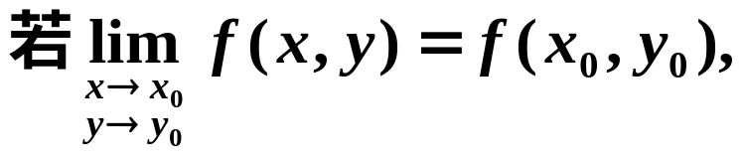
1. 二元函数的基本概念
一 重点与难点.
极限：
即A为 f (x,y)当P→P₀时的(二重)极限。
逆否命题：
连续：
称二元函数 z = f (x,y)
在点P₀(x₀,y₀)连续.
.
.

Slide 4
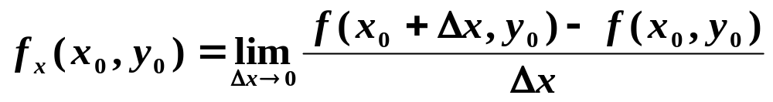
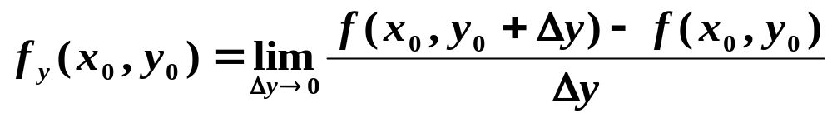

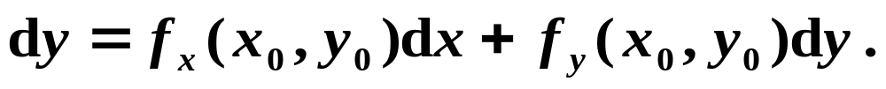
偏导数：
全微分：
.
.
.
.
o

Slide 5

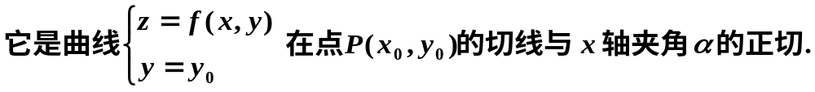


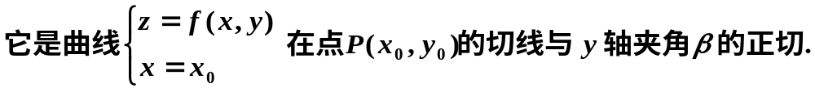

偏导数的几何意义
.
.

Slide 6
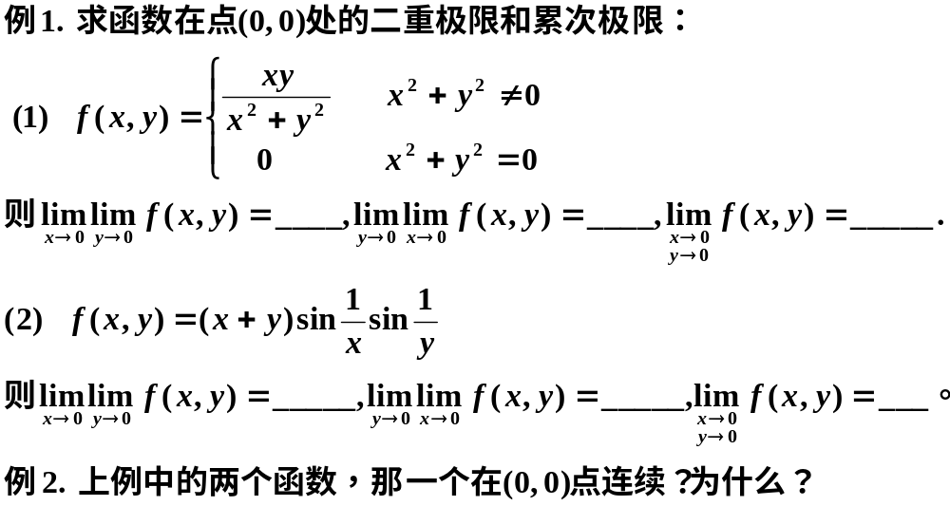


二元函数的极限、连续及偏导数练习 :
0
0
不存在
不存在
不存在
0
都不连续。
(1)连续.
(2)在x轴、y轴以外连续.
.

Slide 7
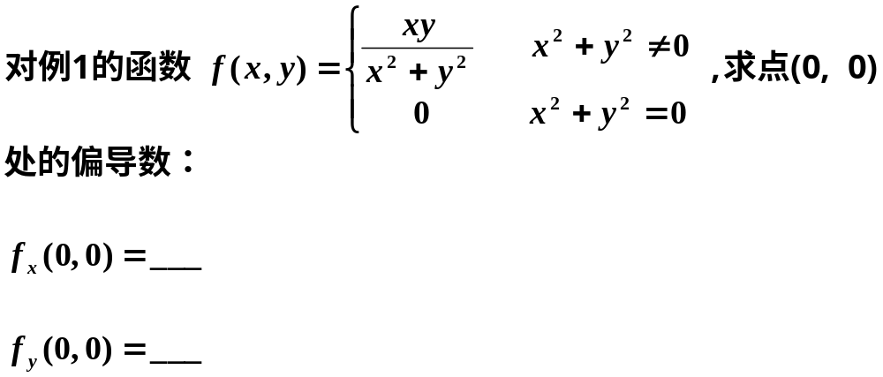

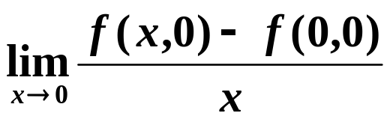
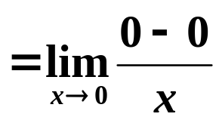


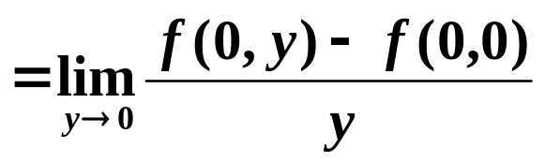
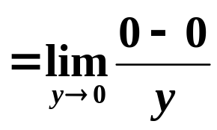

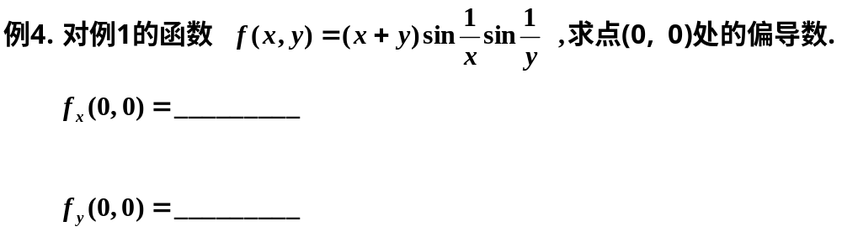


3
0
.
.
0
.
.
不存在
不存在

Slide 8
七框图
将二元函数 z = f (x , y) 在点(x, y)的以下七个命题填入框图：
（1）有定义; （2）有极限; （3）连续 ; （4）偏导存在;
（5）方向导数存在; （6）偏导连续 ; （7）可微.
⇒
（1）
⇒
（3）
⇒
（2）
⇒
⇒
（6）
（7）
（4）
⇒
问题：
1.成立的怎么证明？
2.箭头是否可逆？举例.
3.没有箭头意味什么？
（5）

Slide 9

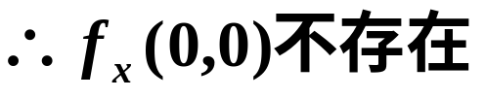
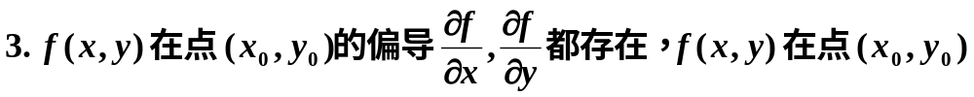



有关七框图的提问(7个)
充分
.
.
答：
不一定。

Slide 10



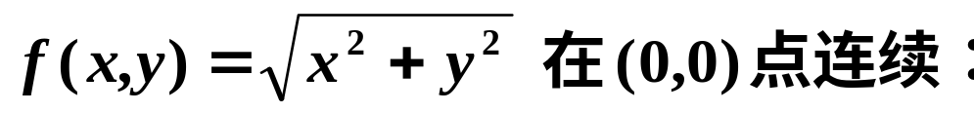
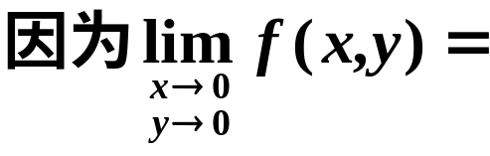
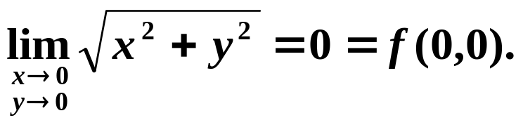
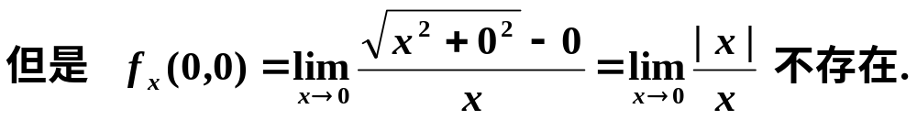

4.
一定。
.
.
不一定。

Slide 11




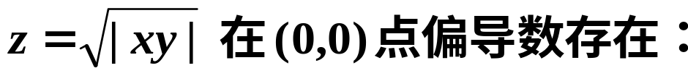
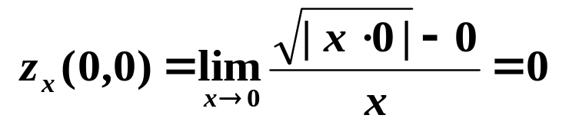

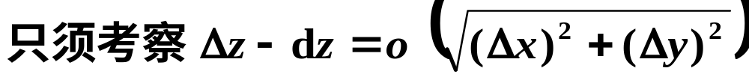
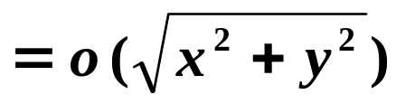


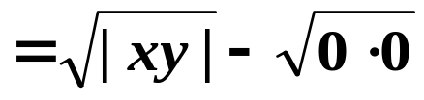
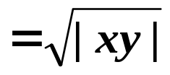
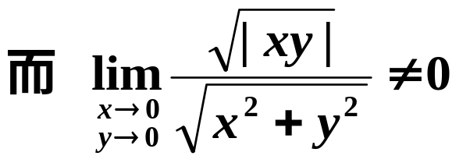

6.
不一定。
.
.
.
？
证毕.

Slide 12

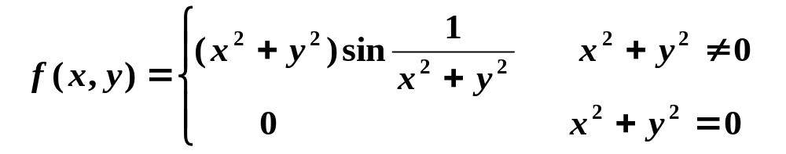



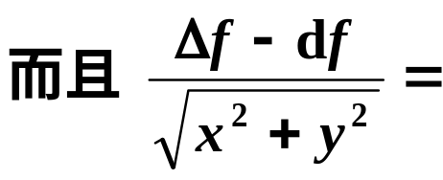
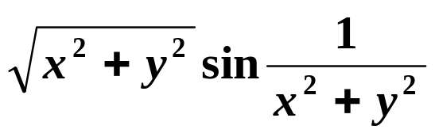
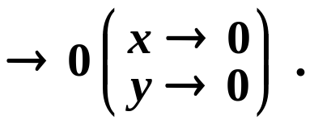
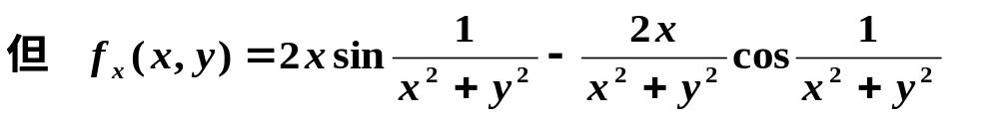


7.
不一定。
.
.
它在点 (0, 0) 的任何邻域中都无界，

Slide 13


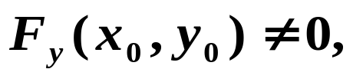

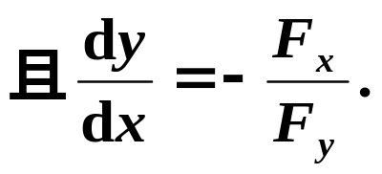



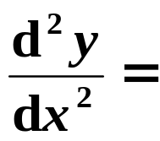
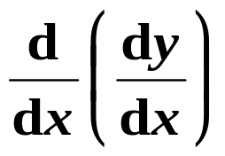
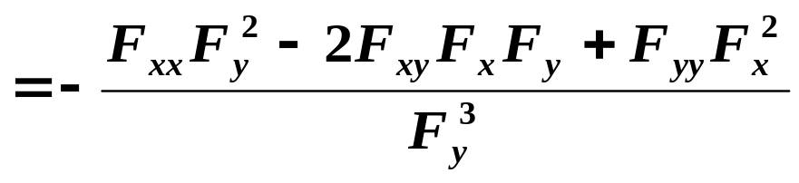

3. 隐函数的求导法则
(1) 一个方程确定的隐函数
且
.
.
.

Slide 14


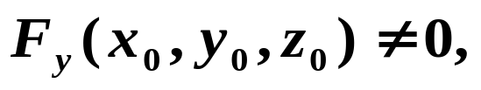


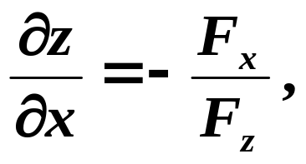
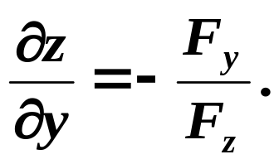
3. 隐函数的求导
法则
(1) 一个方程确定的隐函数
.
.

Slide 15

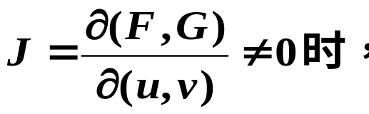
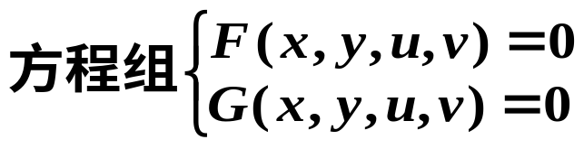
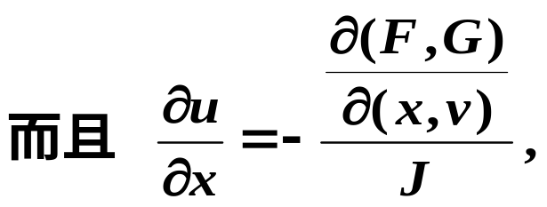
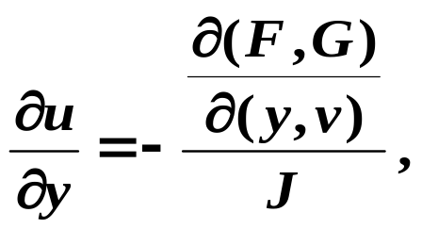
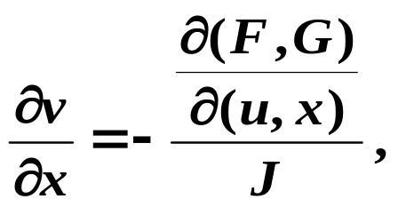
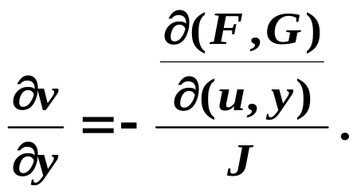
3. 隐函数
的求导法则
*(2) 方程组确定的隐函数
.
.

Slide 16
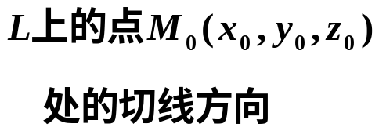
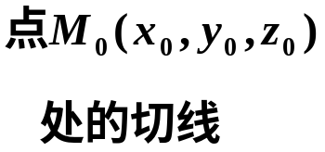
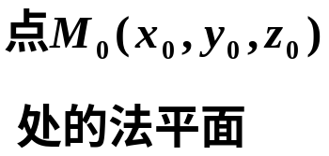
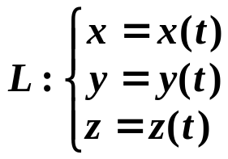







4.空间曲线的切线及法平面
空间曲线 L
.
.
.
.
.
.
.
.
.
.
.
.

Slide 17







5.空间曲面的切平面及法线
曲面S的方程
.
.
.
.
.
.
.
.
.

Slide 18








6. 二元函数极值的求法
.
A < 0(或C < 0),
f (M₀ )为极大值。
A > 0(或C > 0),
f (M₀ )为极小值。
待定。
.

Slide 19

求 f (x,y) 在给定区域上的最大值和最小值
求在区域内的驻点，
及边界上的最值嫌疑点；
择其最大者为最大值，最小者为最小值。
求 u = f (x,y,z)的条件极值:

Slide 20




7. 方向导数与梯度的概念
方向导数是个数。
它是函数在一点处沿给定方向的变化率。
方向导数是单向导数：
.
.
梯度是个向量。
其方向,是函数在该点的方向导数取得最大值的方向；
其模是该点各方向导数的最大值。
方向导数的计算公式：
则
梯度的计算公式：

Slide 21




二.典型例题
例 1.
证明：
因其值依赖于 k,
所以原极限不存在。

Slide 22










例 2.
证明：
故函数在全平面连续。

Slide 23





例 3.
.
解：
这是偏导数的几何意义问题。
设所成角为α ，

Slide 24











例4.
解：
.
.
.
联立这三个方程，
解得点：
= –2

Slide 25







多元复合函数偏导数的求法
解：
.
.

Slide 26












例 6.
解：
.
.

Slide 27



















例 7.
.
解：
.
曲线 L 在点 P(1,–2,1) 处切向量为:
.
其方向余弦

Slide 28


















例 8.
解：
= 0
由
得驻点：x = 1, y = –1
= 0
代入原式得
.
.
.
.
在点 (1, –1,–2) 处，
在点 (1, –1, 6) 处，
注：几何上也易解。原方程可化为球面

Slide 29




三 1.求偏导、求全微分.

Slide 30

三 2.计算：

Slide 31

.
谢 谢 使 用
返回首页
习题课

Slide 32






聚点：
D
.
.
.

Slide 33









沿x轴正方向 l 的方向导数 与偏导数 的区别：
其中ρ 大于零；
其中Δx可以大于零，也可以小于零。
沿x轴正方向的方向导数 与偏导数 的关系：
.
.

Slide 34







三 1. 求导解答 (1)
解：
= 0
= 0

Slide 35






(2)
解：
.
证毕.

Slide 36







(3)
解：
.

Slide 37











(4)
解：
.

Slide 38




三 2. 计算解答 (1)
.
解：
这是偏导数的几何意义问题。
设所成角为α ，

Slide 39











计算解答 (2)
解：
.

Slide 40






计算解答 (3)
.
解：
同理：

Slide 41











(4)
解：
.

Slide 42





(5)
列表分析：
A
B
C
结 论
(1, 2)
6
12
6
> 0
z(1,2)非极值
(2, 1)
12
6
12
< 0
极小值 z(2,1)=–28
(–1, –2)
– 6
–12
– 6
> 0
z(– 1, – 2)非极值
(–2, –1)
– 12
– 6
– 12
< 0
极大值 z(– 2, – 1)=28

